Slide 1

XIDO
web school
2

Slide 2
HTML / CSS
http://bit.do/xidoweb_pt01
웹표준
2021. 03.31-2021.0813
월~금: 오전 9:30~오후 6:30
강사: 이도형

Slide 3

이 도 형

Slide 4
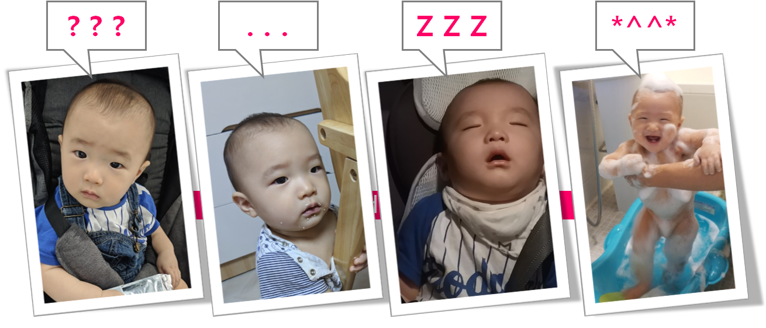

Slide 5
001
WEB standard
웹표준이란?
이전 웹/현재 웹
웹접근성이란?
사용웹언어 및 기초 설치/세팅
키보드 용어이해하기

Slide 6
Part-01
Web ?

Slide 7


what is
Web ?
인터넷에 연결된 컴퓨터를 통해
사람들이 정보를
공유할 수 있는 전 세계적인 정보 공간

Slide 8
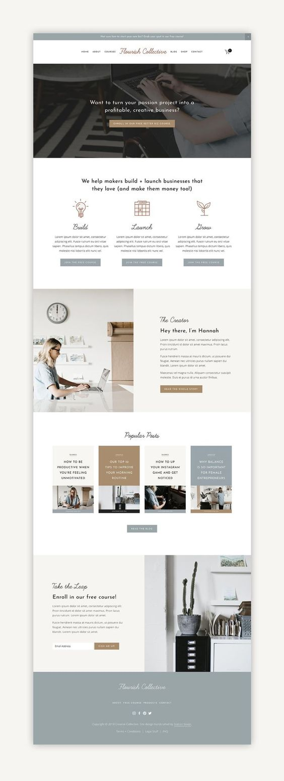

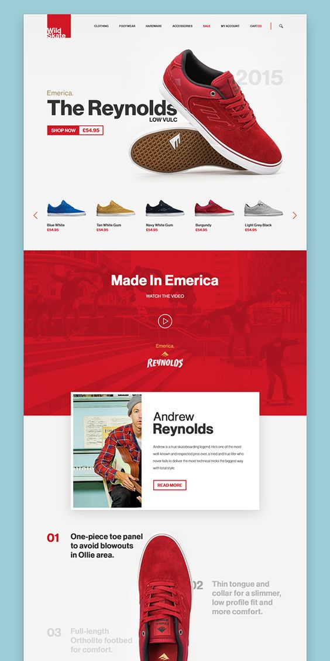
what is
Web ?

Slide 9
what is
Web Standards ?
웹의 측면을 서술하고,
정의하는 공식 표준으로
웹표준?
다른 기술 규격을 가리키는 일반적인 용어이다.
최근에 이 용어는 웹 사이트를 작성하는 데 중요도가 높아지고 있으며
웹 디자인, 개발과 관계가 있다.

Slide 10
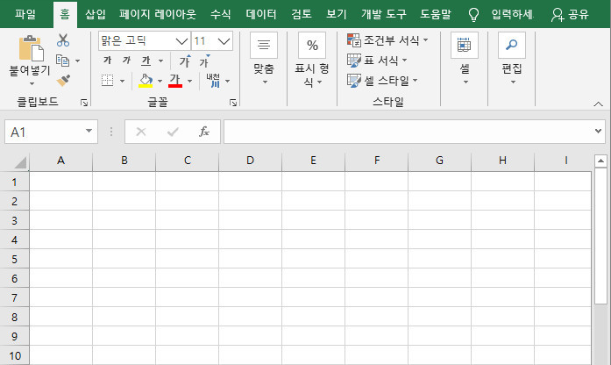
before
web

Slide 11
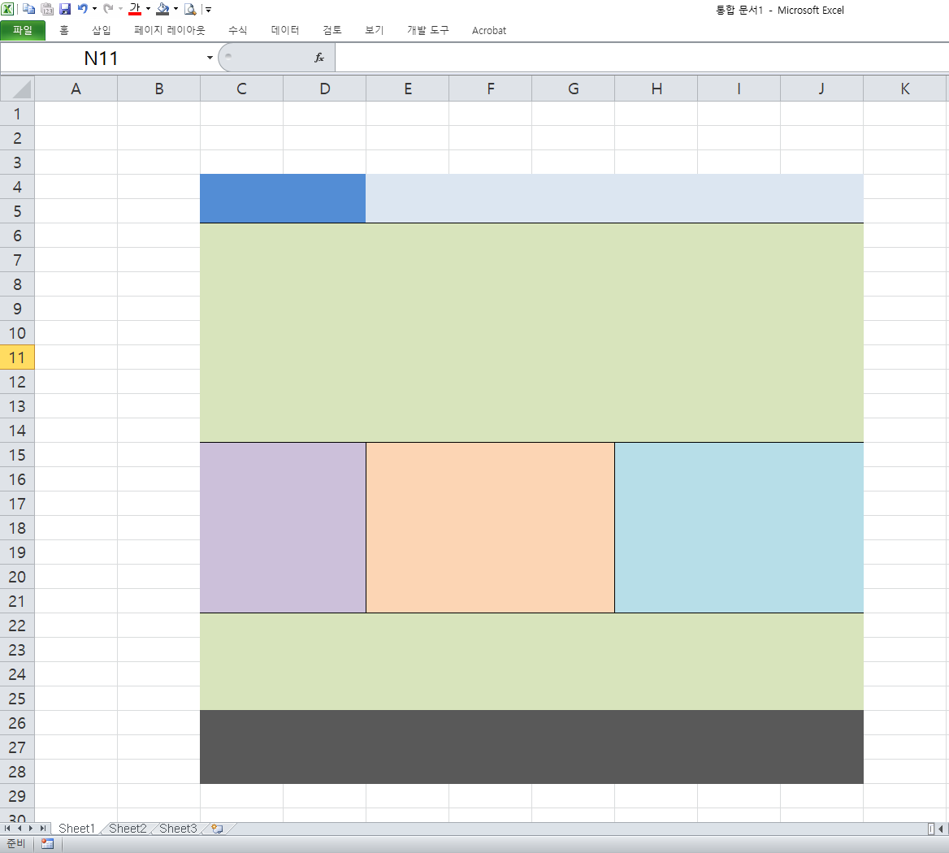
before
web
여러칸을 합쳐 하나의 형태를 취하는 모양

Slide 12
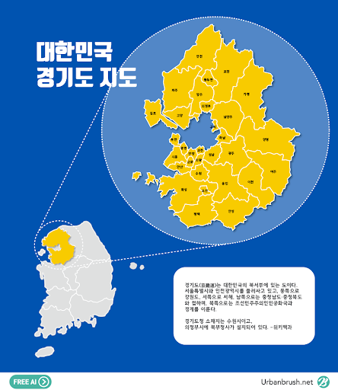
now
web

Slide 13







now
web
박스내부에 다른 박스를 배치하여, 필요한 기능과 역할을 분리
Semantic Tag
각박스의 형태를 의미를 부여하여,
그 구조를 정확하게 처리

Slide 14
웹표준
장점
마크업 용량이 줄어든다
코드양이 줄어든다.
페이지 로딩시간이 빨라진다.(비용의 절감)
내용과 문서의 모양을 분리할 수있다.
문서의 내용 및 구조와 디자인설정을 분리하여,
디자인 수정 및 웹페이지 리뉴얼을 쉽게 변경할 수있다.
향후 호환성을 보장받는다.
수정 및 확인이 용이하며, 문서를 읽기 쉽다.
웹 접근성이 높아진다.
여러 브라우저 및 다양한 장치에서 읽을수 있다.
다양한 브라우저(IE, Chrome, Firefox, Opera, Safari, mobile, …)

Slide 15
web
Accessibility
(웹접근성)
WWW (world wide web)창시자 팀버너스 리는
“ 장애인, 고령자 등이 웹 사이트에서
제공하는 정보에 비장애인과 동등하게 접근하고
이해할 수 있도록 보장하는 것입니다. “
“ 웹이란,
장애에 구애없이 모든 사람들이
손쉽게 정보를 공유할 수 있는 공간 “
“ 접근성이란, 장애인 뿐아니라
모든 사람이 정보통신 기기나 서비스를
손쉽게 활용할 수 있도록 만드는 것 “

Slide 16
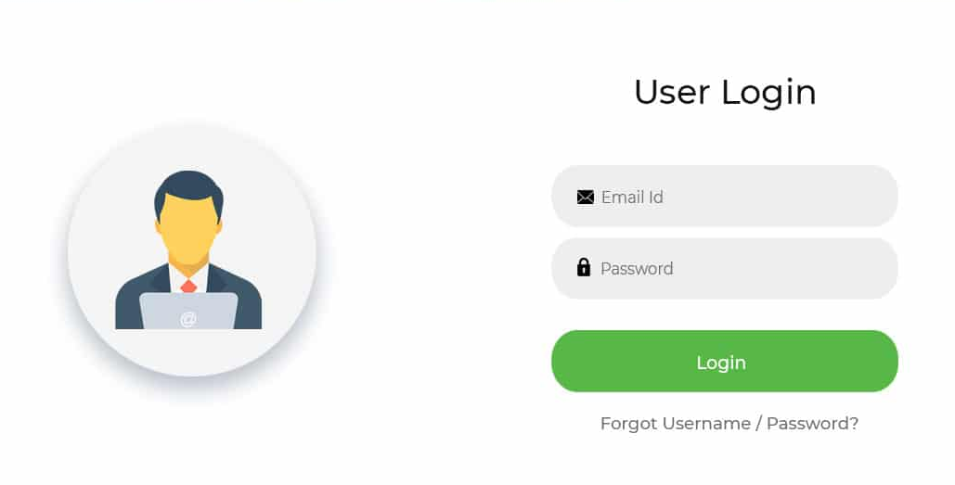
web
Accessibility
(웹접근성)

Slide 17
접근성
4원칙
인식의 용이성
모든 콘텐츠는 사용자가 인식할 수 있어야 한다.
운용의 용이성
사용자 인터페이스 구성요소는 조작 가능하고
내비게이션 할 수 있어야 한다.
이해의 용이성
콘텐츠는 이해할 수 있어야 한다.
견고성
웹 콘텐츠는 미래의 기술로도 접근할 수 있도록
견고하게 만들어야 한다.

Slide 18
알아야할 것 과 설치해야할 것
웹과 관련된 언어 및 각종 프로그램을 설치해 보자

Slide 19

웹언어
HTML
hyper text markup language
웹 컨텐츠의 구조와 의미를 문단, 제목, 표, 삽입 이미지, 동영상 등으로 정의하고 부여하는 마크업 언어입니다
CSS
cascading style sheet
배경색, 폰트 등의 레이아웃등을 지정하여 HTML 컨텐츠를 꾸며주는 스타일 규칙 언어입니다.
Java Script
동적으로 컨텐츠를 바꾸고, 멀티미디어를 다루고,
움직이는 이미지 그리고 꽤나 많은 다른 일들을 할 수 있는 스크립트 언어입니다

Slide 20

웹언어
MARKDOWN
마크다운은 일반 텍스트 기반의 경량 마크업 언어다.
일반 텍스트로 서식이 있는 문서를 작성하는 데 사용되며,
일반 마크업 언어에 비해 문법이 쉽고 간단한 것이 특징이다

Slide 21




Browser
Safari : apple 전용
Internet Explorer (11)
2020.08.17 종료
chromium-edge
Chrome
vivaldi
Fire fox
Opera
whale

Slide 22




Editor
Editor
문서 편집기 또는 텍스트 에디터는 단순한 문서 파일을 편집하기 위해 쓰이는 소프트웨어이다. 이진 형식이 아닌 사람이 읽을 수 있는 텍스트 형식의 파일을 읽고 간단한 조작으로 편집하여 저장할 수 있는 컴퓨터의 가장 기본적인 소프트웨어 중의 하나이다
Note-pad
메모장은 1985년의 윈도우 1.0부터 시작하여 모든 버전의 마이크로소프트 윈도우에 포함된 단순한 문서 편집기
Typora
markdown 언어의 대표 에디터
VS code
마이크로소프트가 윈도우, macOS, 리눅스용으로 개발한 소스 코드 편집기이다.
sublimetext
에디터 중 가볍고 많은 언어에 적용할 수 있는 편집기

Slide 23
Keyboard 위치 및 용어
자주 사용하는 키보드의 용어를 이해하고 각 키의 위치를 파악해 보자!

Slide 24
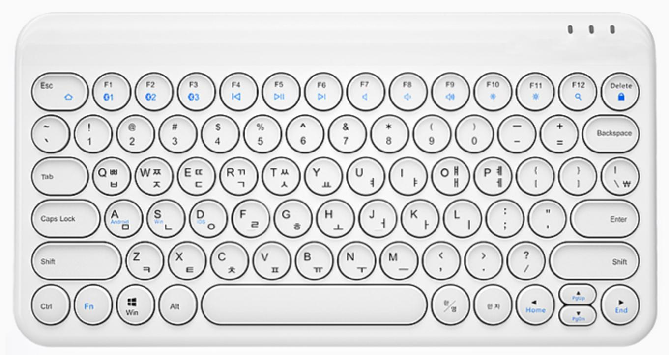
Keyboard
ctrl
alt
shift
enter
space
backspace
del
ins
esc

Slide 25
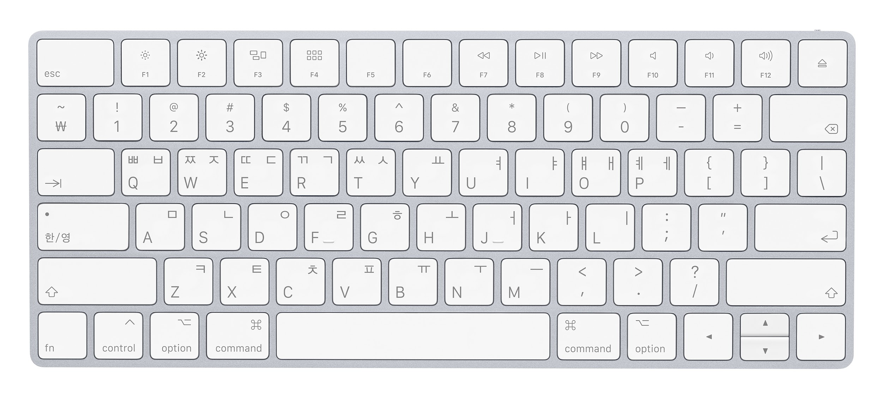
Keyboard
ctrl
alt
shift
enter
space
backspace
del
ins
esc

Slide 26
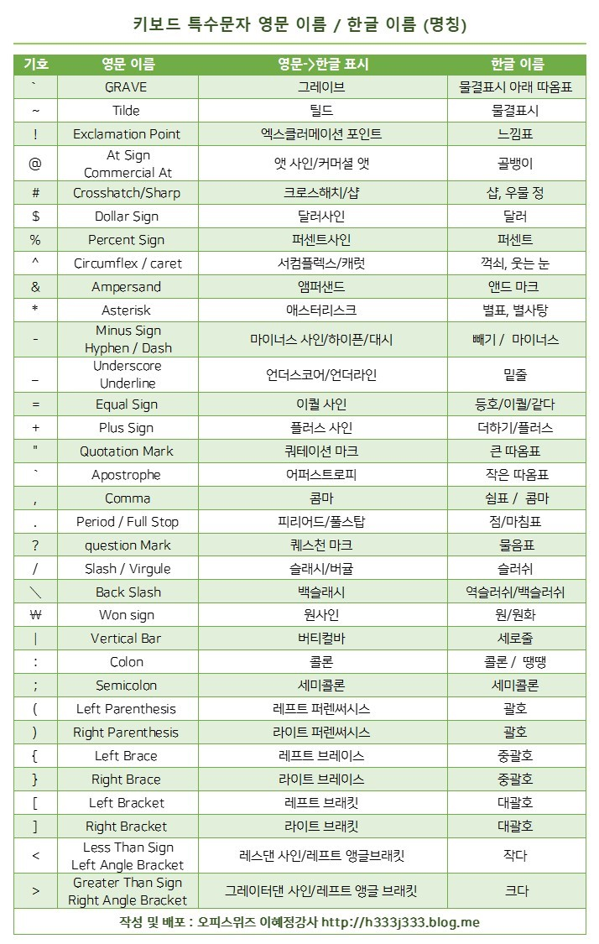
Keyboard

Slide 27
Keyboard

Slide 28
Keyboard
` ` ‘ ‘ “ “
( ) { } [ ] < >
/ \ & | _ - : ; * # . ,
http://typing.com/lesson
https://typing.io/lessons

Slide 29
Part-02
markdown

Slide 30
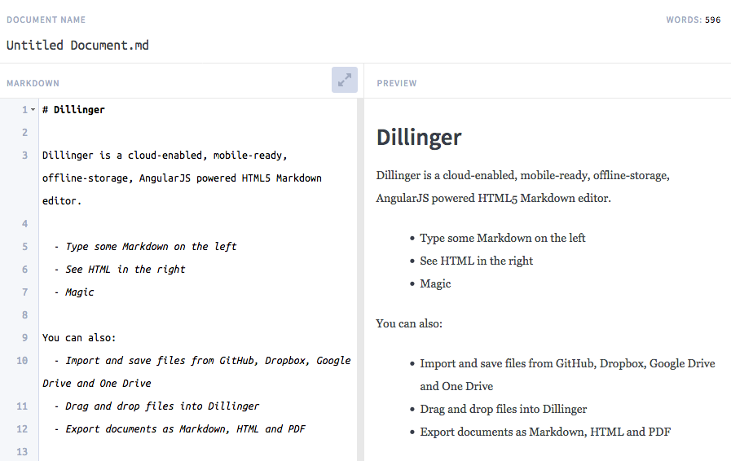
Markdown
참고 : https://github.com/cliche90/markdown_tutorial
마크다운은 일반 텍스트 기반의 경량 마크업 언어다.
일반 텍스트로 서식이 있는 문서를 작성하는 데 사용되며,
일반 마크업 언어에 비해 문법이 쉽고 간단한 것이 특징이다

Slide 31

설치
VS code
https://code.visualstudio.com
Dillinger
미설치
D
https://dillinger.io/

Slide 32
markdown 사용법
마크 다운 사용요령을 익히고, 필요시 메모를 빠르게 저장 및
웹문서의 구조형식의 의미를 이해해보자.
https://gist.github.com/ihoneymon/652be052a0727ad59601
https://www.youtube.com/watch?v=kMEb_BzyUqk

Slide 33
제목
Heading
표제 라고 불리기도하는 Heading은 하나의 웹 또는 편집분야에서 제목을 의미하는 형태를 말한다.
#
h1을 의미하며, 웹문서에서 가장 중요한 제목을 의미
##
h2를 의미하며, h1다음으로 중요한 제목을 의미
###
h3를 의미하며, 세번째로 중요한 제목을 의미
####
h4를 의미하며, 네번째로 중요한 제목을 의미
#####
h5를 의미하며, 다섯번째로 중요한 제목을 의미
######
h6를 의미하며, 제목 중 가장 작은레벨

Slide 34
내용
Paragraph
문단이라는 의미를 가지고 있으며, 내용을 표기하는 형태를 뜻한다. 보통 문단/문장으로 이해하는 것이 일반적이다.
Paragraph
하나의 문단을 표기하기 위해서는 별도의 표기없이 내용을 작성하면되며, 내용상 줄바꿈 처리시에는 스페이스 두번 또는 <br /> 의 코드를 입력한다. 권장은 <br />을 입력하여 처리하는 것
> Blockquote
인용문을 의미하며, 실제로는 누군가의 대사/ 인용의 글귀를 작성할때 사용하며, markdown에서는 이미지를 설명하거나, 별도의 메모를 할때 사용하기도 한다.

Slide 35
br / hr
구분
이전의 내용과 이후의 내용을 구분하건, 단순 개행(줄바꿈) 처리하여 사용할 경우에 사용하는 형태
<br />
내용을 작성하면서 필요에따라 줄바꿈 처리하고자 할때에는 <br /> 형태의 코드를 입력하여, 내용의 결과물이 줄바꿈 처리하도록 하는 것
--- , <hr />
이전 내용과 이후의 내용이 다른 내용을 담을 경우에 구분하기 위한 구분선을 표기

Slide 36
목록
List
여러 종류의 묶음을 하나의 목록으로 처리하기 위해서 리스트를 하용하며,
markdown 에서는 두종류의 리스트형태가있다.
Order list
순서가 존재하는 리스트를 의미하며, 앞에 1,2,3 등의 불릿 기호가 생성되게 된다.
첫글자를 숫자와 . 을 입력하고 띄어쓰기를 사용하면 처리된다.
Unorder list
순서가 없는 리스트를 의미하며, 앞에 *의 불릿 기호를 입력하면 생성되게 된다.
첫글자가 *이며 띄어쓰기를 사용하면 처리되게된다.
중첩사용
order list, Unorder list는 서로 중첩되어 사용할 수있다.

Slide 37
code
``` code
markdown의 주요강점은 필요한 메모와 동시에 별도의 프로그램언어형태를 그대로 기록할 수 있다는 것이다 이때 필요한 키가 ` 형태이다.
주의할 것은 따옴표가 아닌 숫자1 옆에 존재하는 그레이브 키이며, backtick 라고 불리기도한다.
inline code
한줄의 내용에 별도의 코드가 삽입되는경우에 표기한다.
`<img src=“ ” alt=“ ”>` 형태의 코드를 사용할경우에 표기한다.
block code
한줄이 아닌 여러줄의 형태를 취할때 사용하는 것으로
`표기를 연속 세번 표기후 한칸띄워 해당 프로그램언어를 입력하면된다.
내용으로 필요한 사항을 입력 후에
마지막줄에도 `표기를 세변연속으로 표기하면 종료된다.
``` html
<p>
<!-- 필요한 코드를 입력-->
</p>
```

Slide 38
impact
강조
문서의 내용을 작성하다보면 필요한 부분에 강조를 하여 표기해야할 경우가 존재한다
이를 위해 사용하는 기법
* * <em></em>
** ** <strong></strong>
~~ ~~ <del></del>

Slide 39
link
image
[ 이미지설명 ]( 이미지 주소 )
<img src=“이미지주소” alt=“이미지 설명” />
![ 링크이름 ]( 링크주소 )
<a href=“링크주소”>링크이름</a>
반드시 절대경로 / 상대경로에 대해 이해하고 사용하도록 하자!
통신 프로토콜의 개념은 파악하고 진행!

Slide 40
Part-03
기초 개념 파악

Slide 41
폴더세팅 (이름설정 및 사용법)
어떠한 경우라도 폴더의 이름, 파일의 이름은
영문, 띄어쓰기 없이, 특수문자없이( _ , - 제외) 사용
확장자명은 소문자로(대문자일경우 해당프로그램으로 재저장)

Slide 42
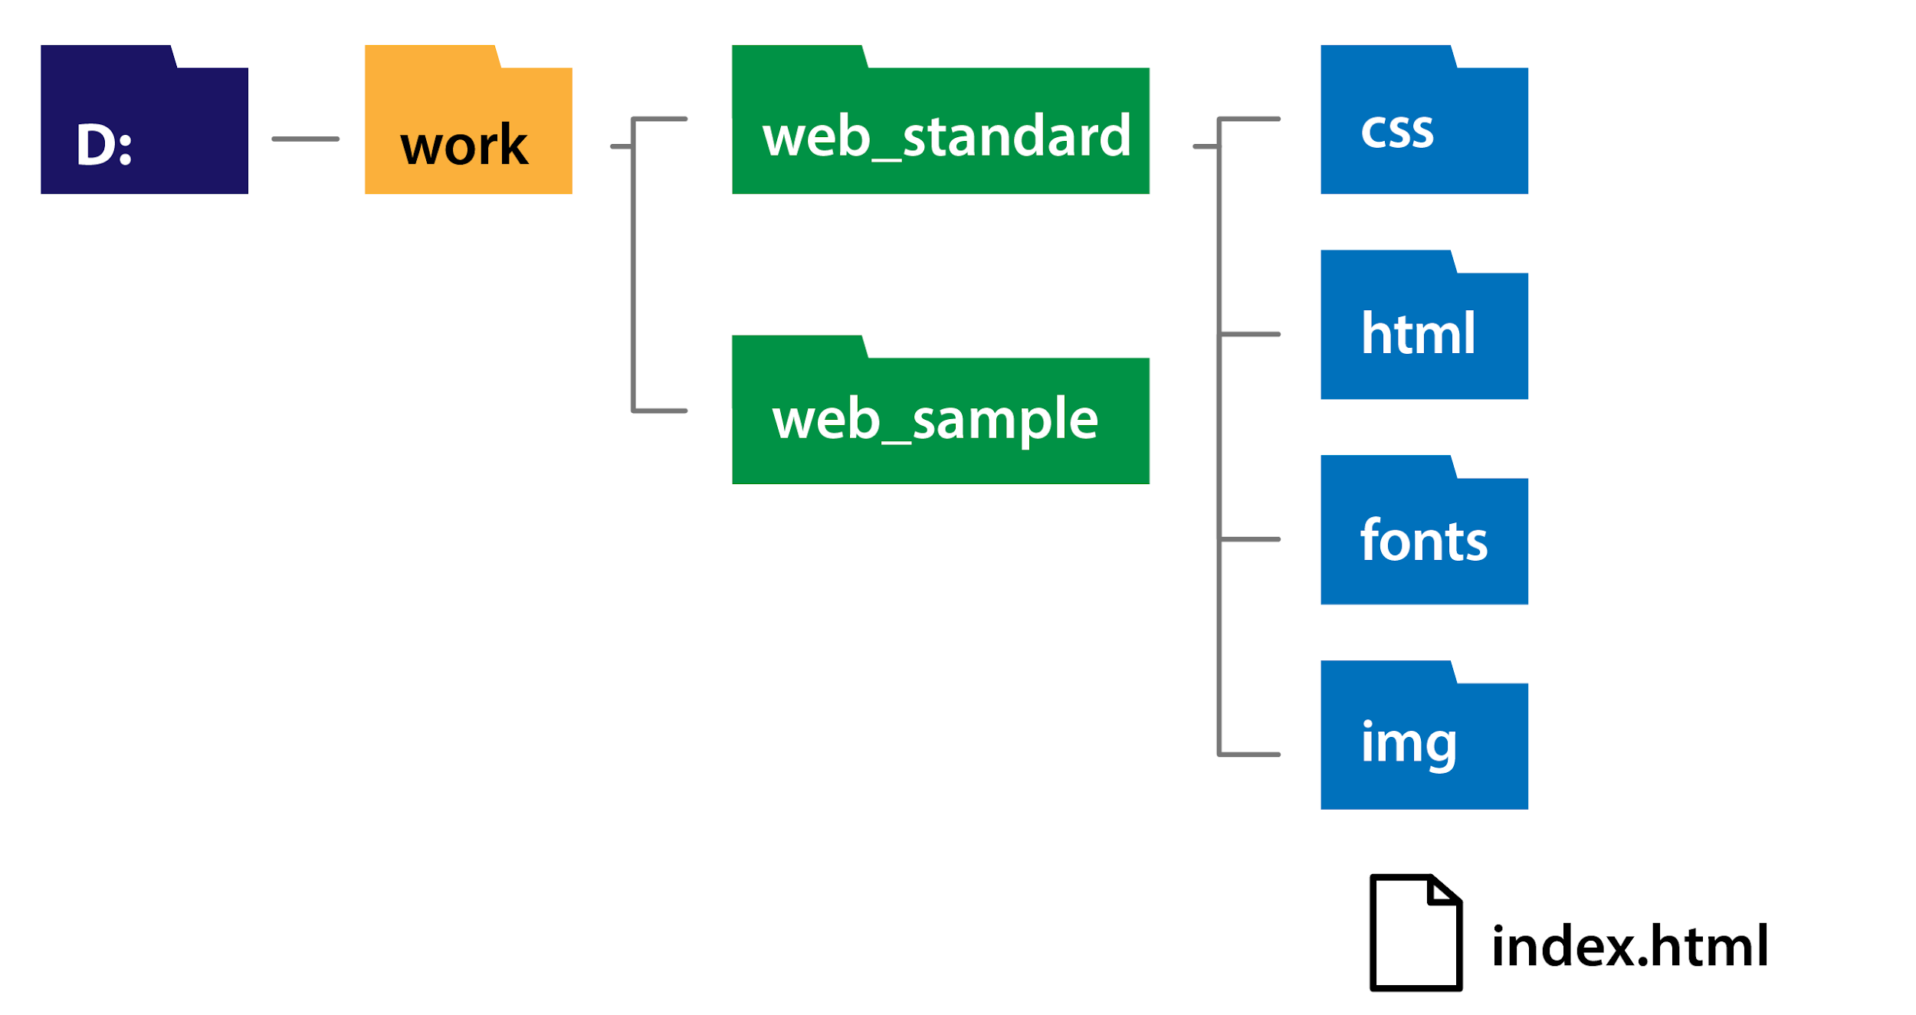
폴더세팅
어떠한 경우라도 폴더의 이름, 파일의 이름은
영문, 띄어쓰기 없이, 특수문자없이( _ , - 제외) 사용
확장자명은 소문자로(대문자일경우 해당프로그램으로 재저장)

Slide 43
이름쓰기
camelCase 표기법
- 여러단어를 사용시 단어와 단어사이의 첫글자는 대문자로 표기
- 띄어쓰기대신 대문자로 구분하는 표기방법
- 예: boxSize, headBox
PascalCase 표기법
- 카멜케이스기법과 유사하지만 첫단어의 첫글자또한 대문자로 시작
- 띄어쓰기대신 대문자로 구분하는 표기방법
- 예: BoxSize, HeadBox
snake_case 표기법
- 여러단어 사용시 단어와 단어사이에 _ 글자를 표기하여 구분
- 띄어쓰기대신 “_” 문자로 구분하는 표기방법
- 예: box_size, head_box
Hungarian 표기법
- 접두어를 사용하는 표기법
- 예: chName, fNumber
b | 불리언(boolean)
ch | 문자(char)
f | float
sz | NULL로 끝나는 문자열 ( string + zero )

Slide 44
통신 프로토콜
통신 프로토콜 또는 통신 규약은 컴퓨터나 원거리 통신 장비 사이에서
메시지를 주고 받는 양식과 규칙의 체계이다.
통신 프로토콜은 신호 체계, 인증, 그리고 오류 감지 및 수정 기능을 포함할 수 있다.

Slide 45
인터넷
(응용프로토콜)
HTTP (Hypertext Transfer Protocol)
인터넷에서 고급화된 파일 (텍스트, 그래픽, 사운드, 비디오, 멀티미디어)을 송수신하는 서비스로 웹 서버는 모두 HTTP 데몬을 갖는다.
FTP (File Transfer Protocol)
컴퓨터와 컴퓨터 또는 컴퓨터와 인터넷 간의 파일 교환 서비스 프로토콜
SMTP (Simple Mail Transfer Protocol)
호스트 간 메일 전송 서비스 프로토콜

Slide 46
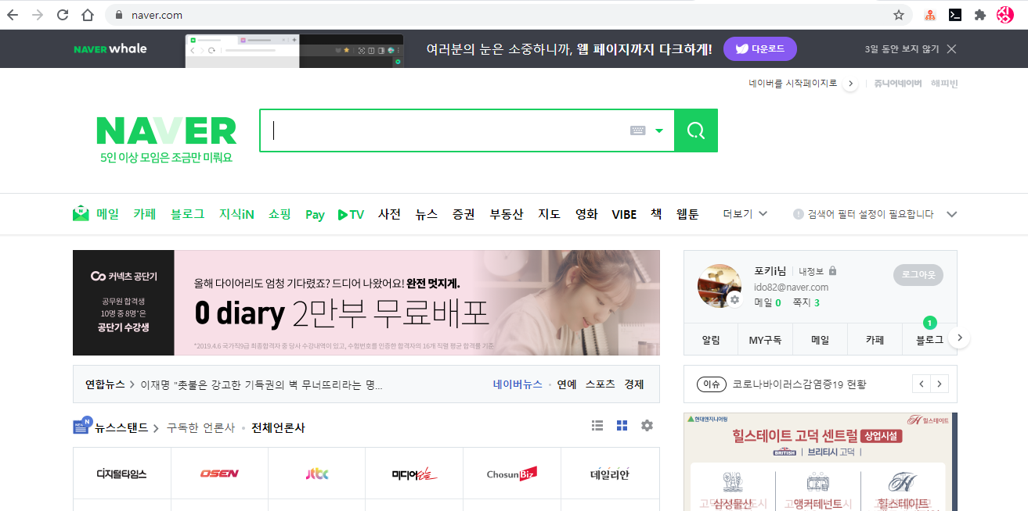
프로토콜 확인
웹페이지 주소는 보이지 않는 프로토콜이 존재

Slide 47
경로 (절대경로상대경로)
위도/경도 및 집주소와 같은 정확하고 변하지 않는 위치를 가리키는 것
누군가에게 위치를 알려주어 길을 찾아갈 수 있도록 현재위치기준으로 가리키는 것

Slide 48
경로
(절대경로
상대경로)
/ : 루트(설정 최상위) ./ : 현재 위치 ../ : 현재 위치의 상단 폴더
절대경로
어떠한 웹페이지나 파일이 가지고 있는 고유한 경로를 말한다.
c:/program/...
http://naver.com/email
상대경로
상대경로를 풀어서 보면 '현재 위치한 곳을 기준'으로 해서 '그곳의 위치'이다.
../program/...

Slide 49
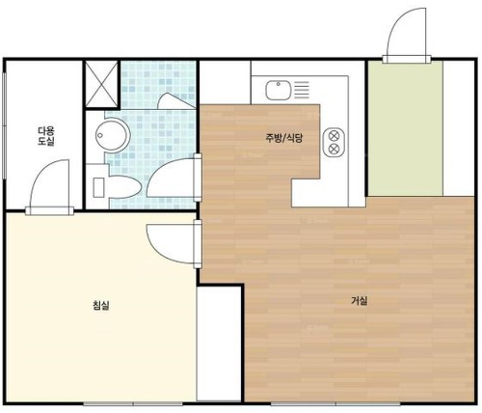






경로
(절대경로
상대경로)
/ : 루트(설정 최상위) ./ : 현재 위치
../ : 현재 위치의 상단 폴더
./침실/
./화장실/세면대
../../주방/가스렌지

Slide 50
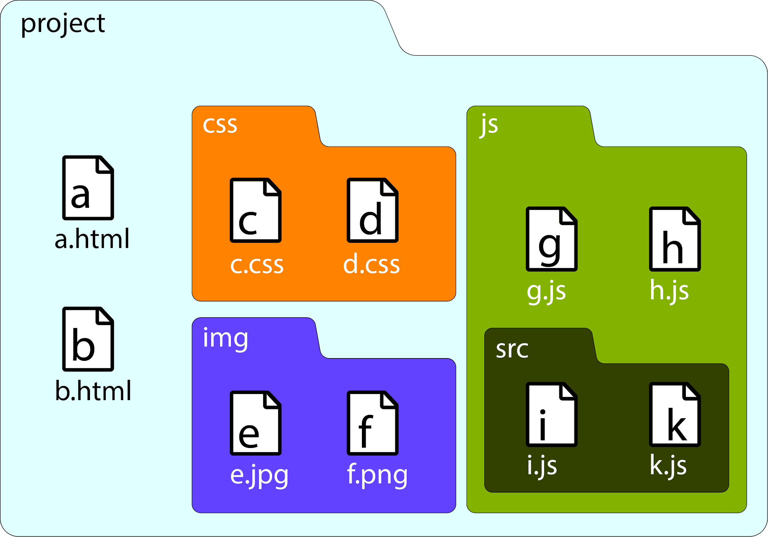
경로2
(절대경로
상대경로)
/ : 루트(설정 최상위) ./ : 현재 위치
../ : 현재 위치의 상단 폴더
./img/f.png
./js/src/k.js
../../img/e.jpg
어떠한 경우라도 폴더의 이름, 파일의 이름은
영문, 띄어쓰기 없이, 특수문자없이( _ , - 제외) 사용

Slide 51
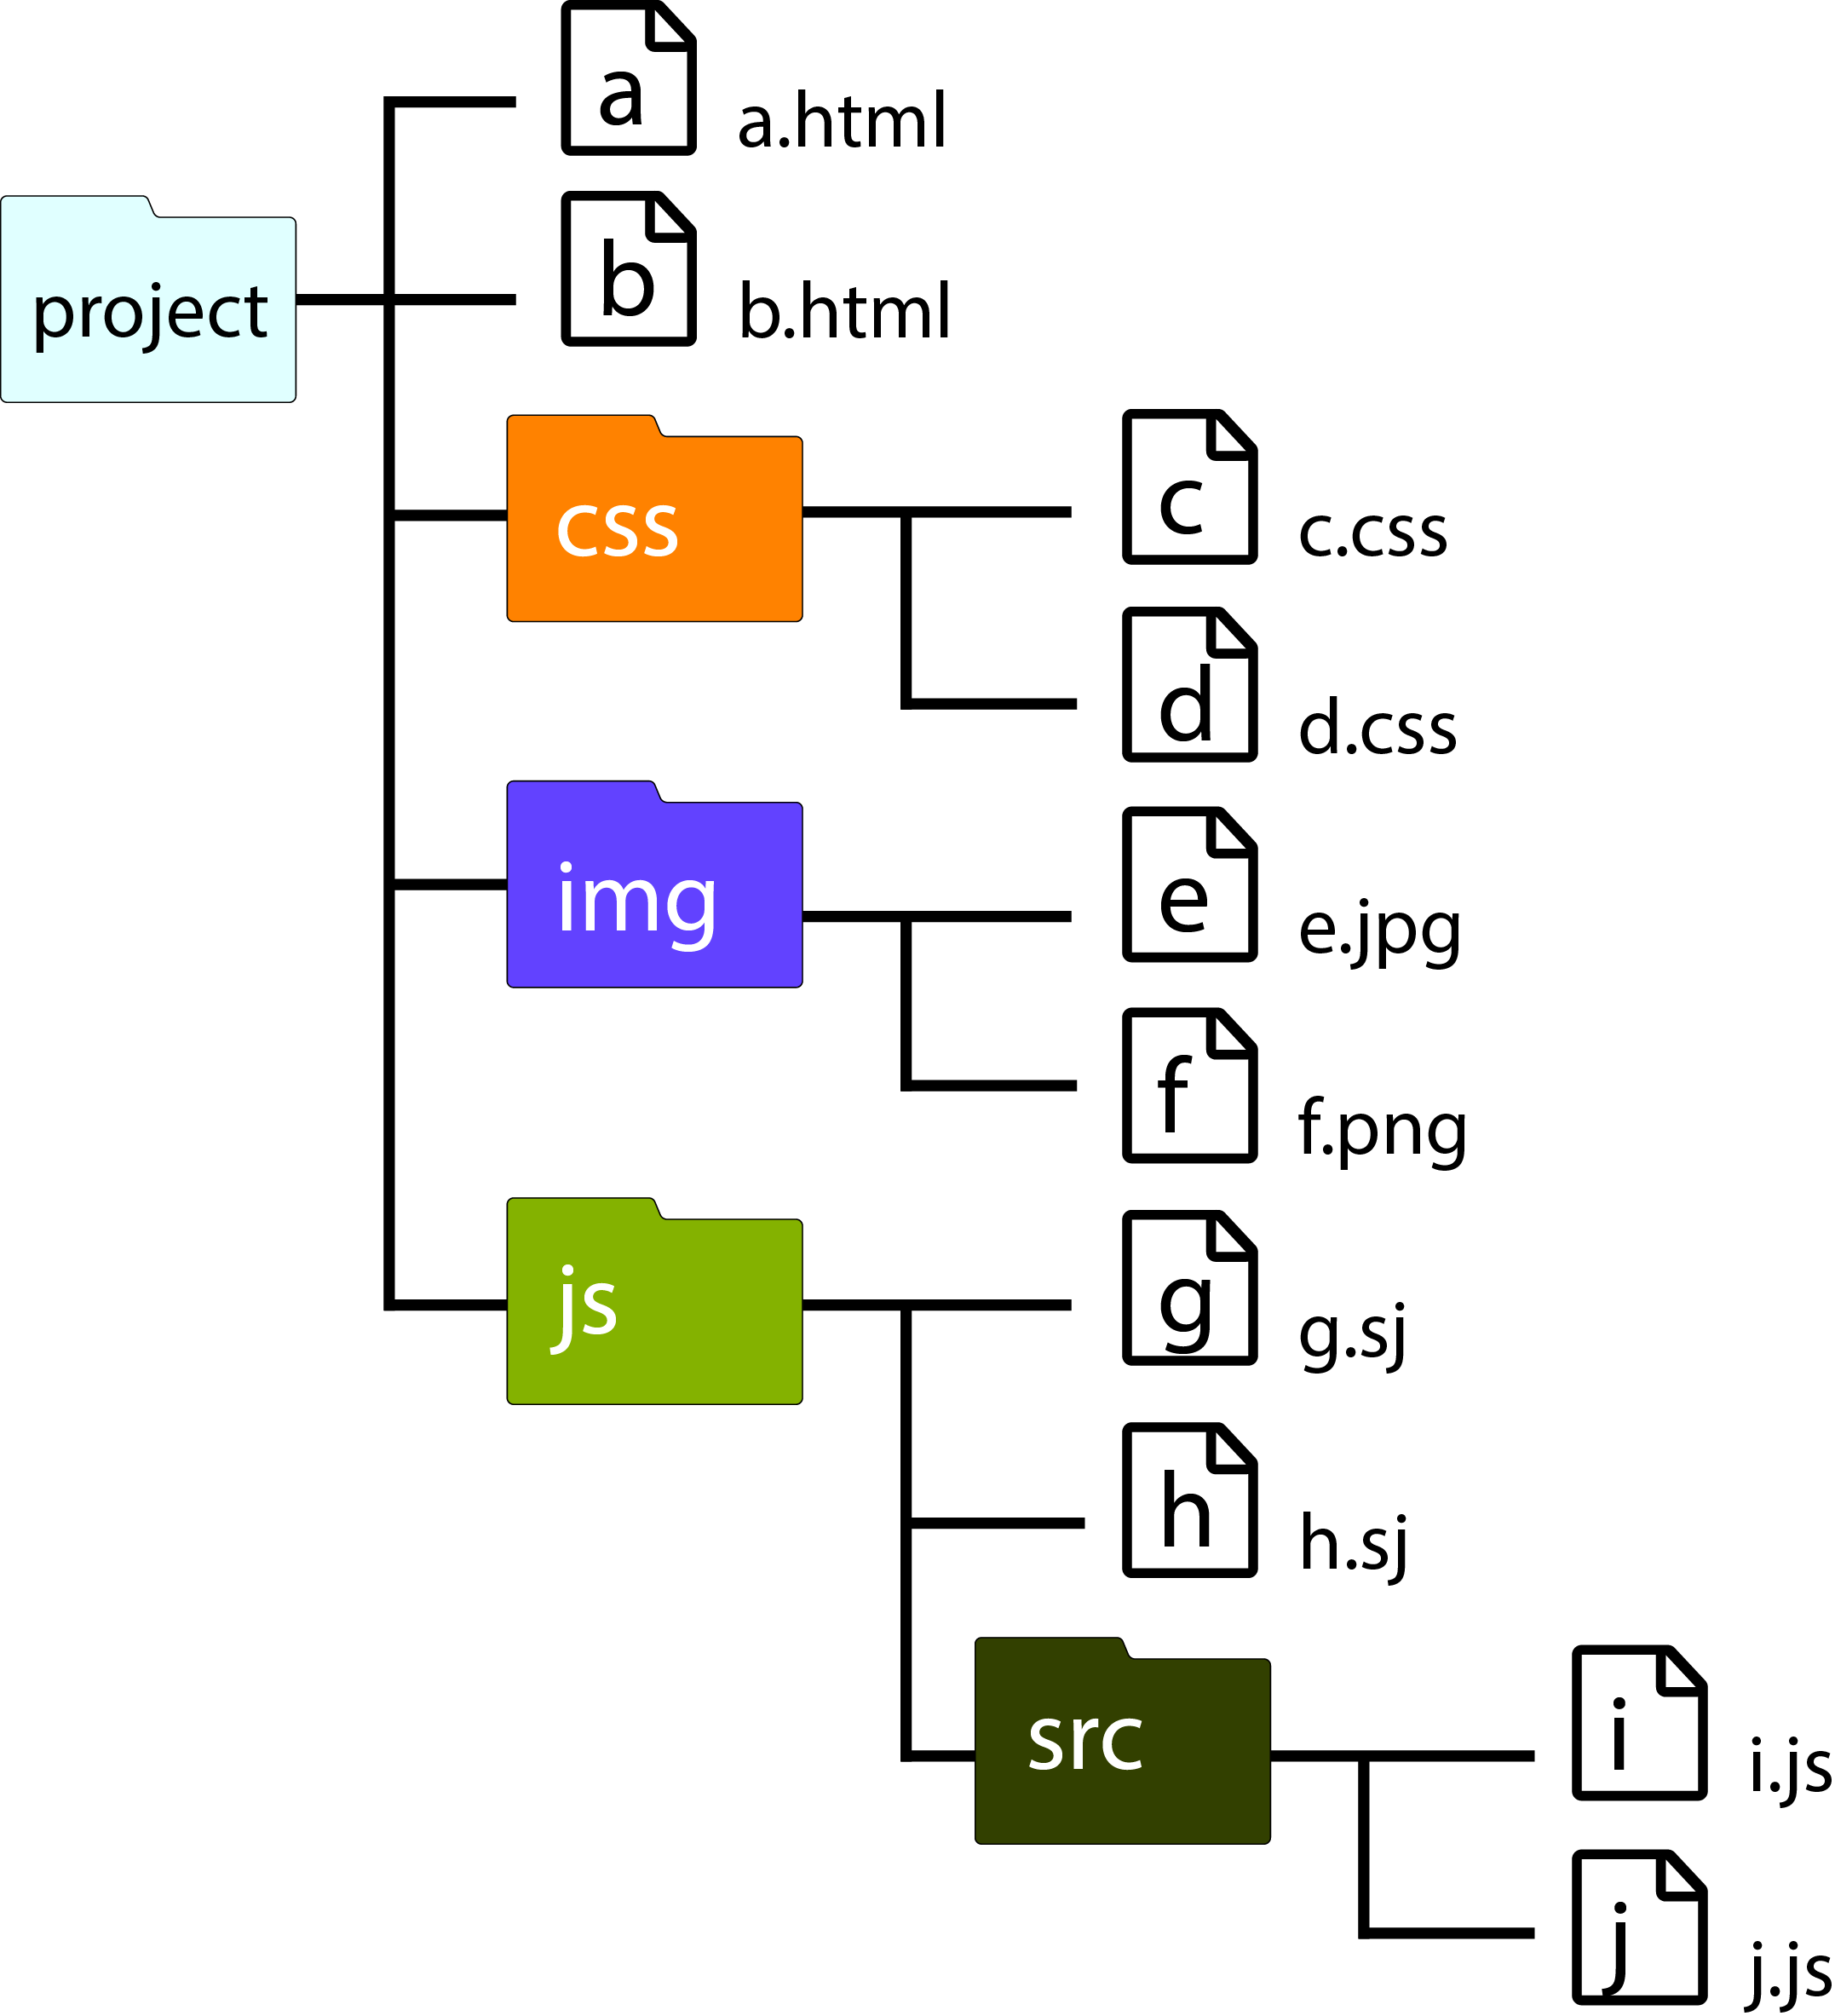
경로3
(절대경로
상대경로)
/ : 루트(설정 최상위) ./ : 현재 위치
../ : 현재 위치의 상단 폴더
./js/src/i.js

Slide 52
Part-04
기초 개념 파악

Slide 53
색상
(web RGB-hex, HSB)

Slide 54
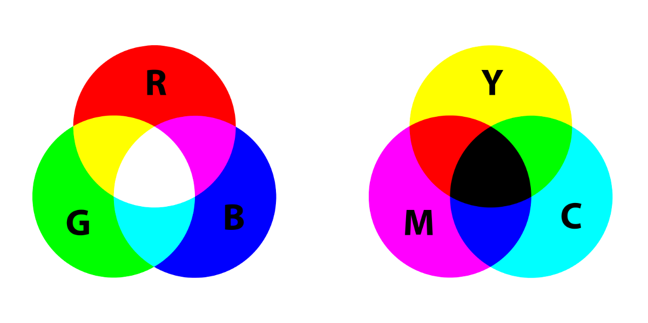
RGB
CMYK
RGB / CMYK
0~255
0~100
0~255
0~255
0~100
0~100

Slide 55
RGB
HEX(#)
RGB
HEX(#)
0~255
0~f * 0~f
0~255
0~f * 0~f
0~255
0~f * 0~f
rgb(255, 0 , 0)
#ff0000 #f00

Slide 56
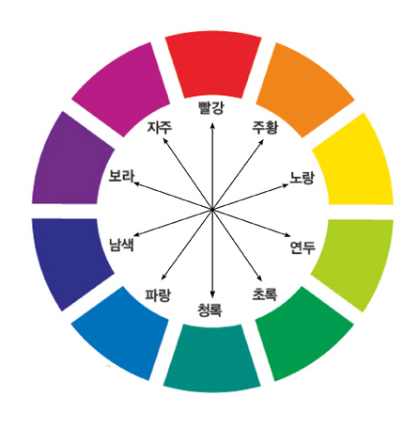
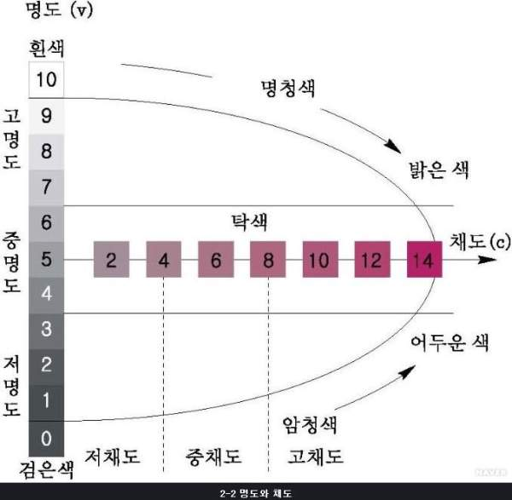
색상
(hue)
채도
(saturation)
명도
(bright)
RGB CMYK

Slide 57
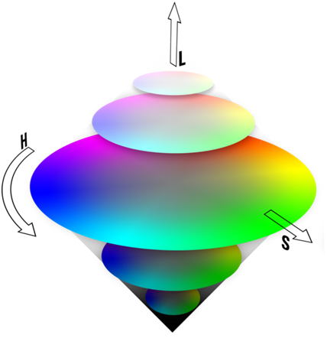
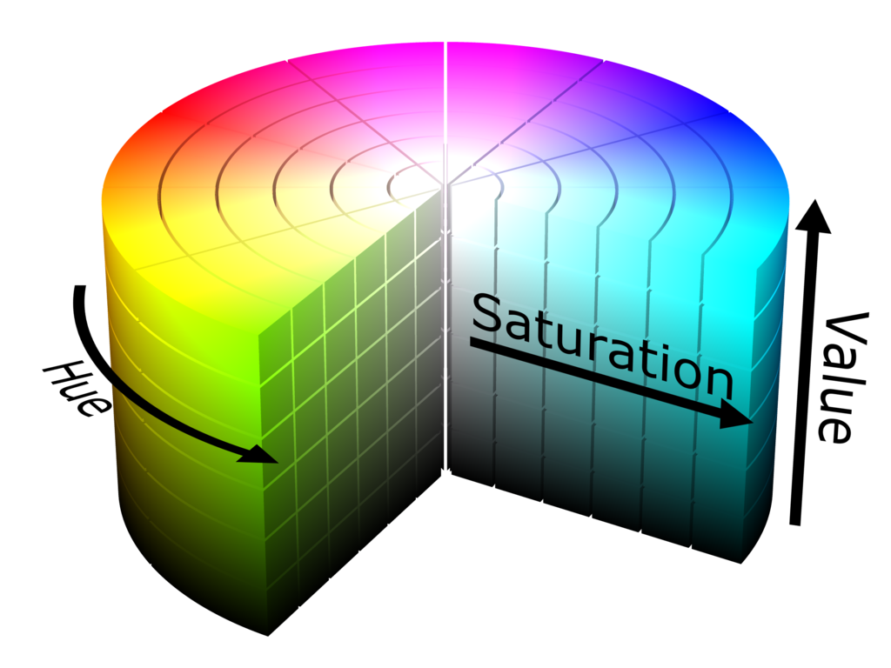
HSB

Slide 58
color
code
(in CSS)
https://htmlcolorcodes.com/
color: red;
color: #ff0000;
color: rgb(255,0,0);
color: hsl(0,100%,50%);
color: transparent;

Slide 59
퇴실시 카드 체크
기기에 성명/시간이 뜨지 않으면 미승인 입니다.
카드승인 확인 및 촬영.!!

